Slide 1
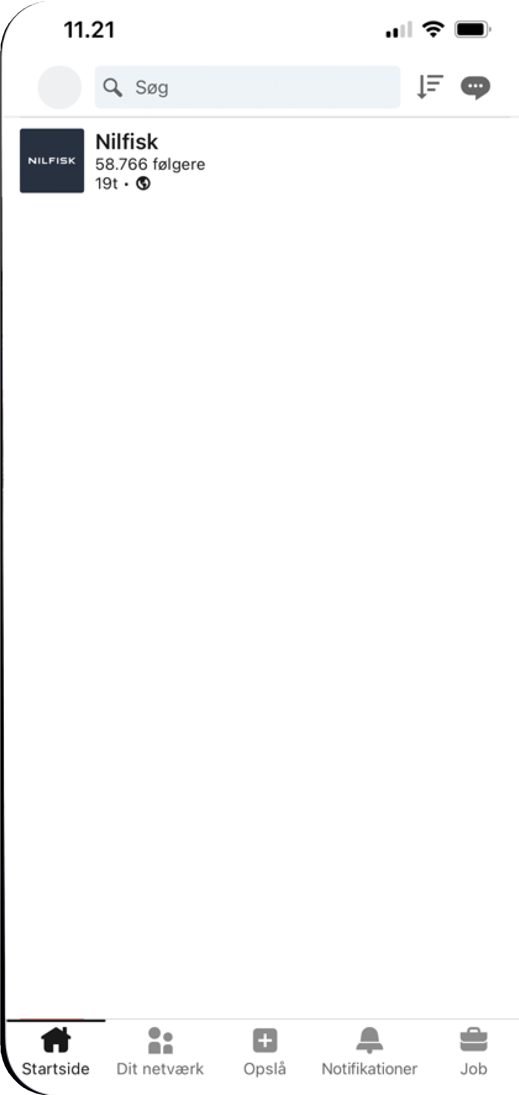
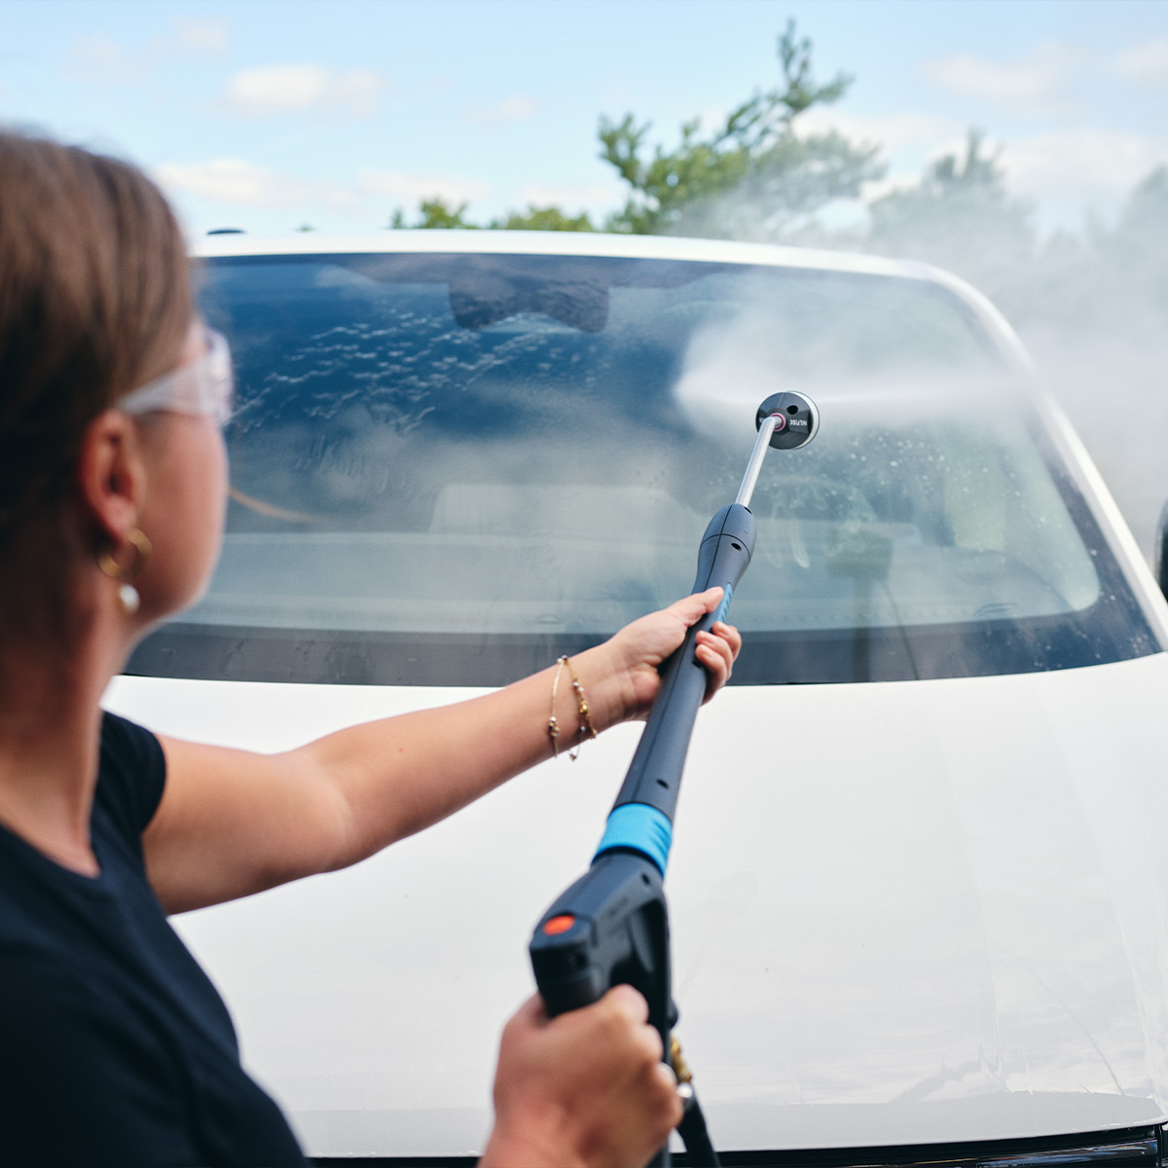
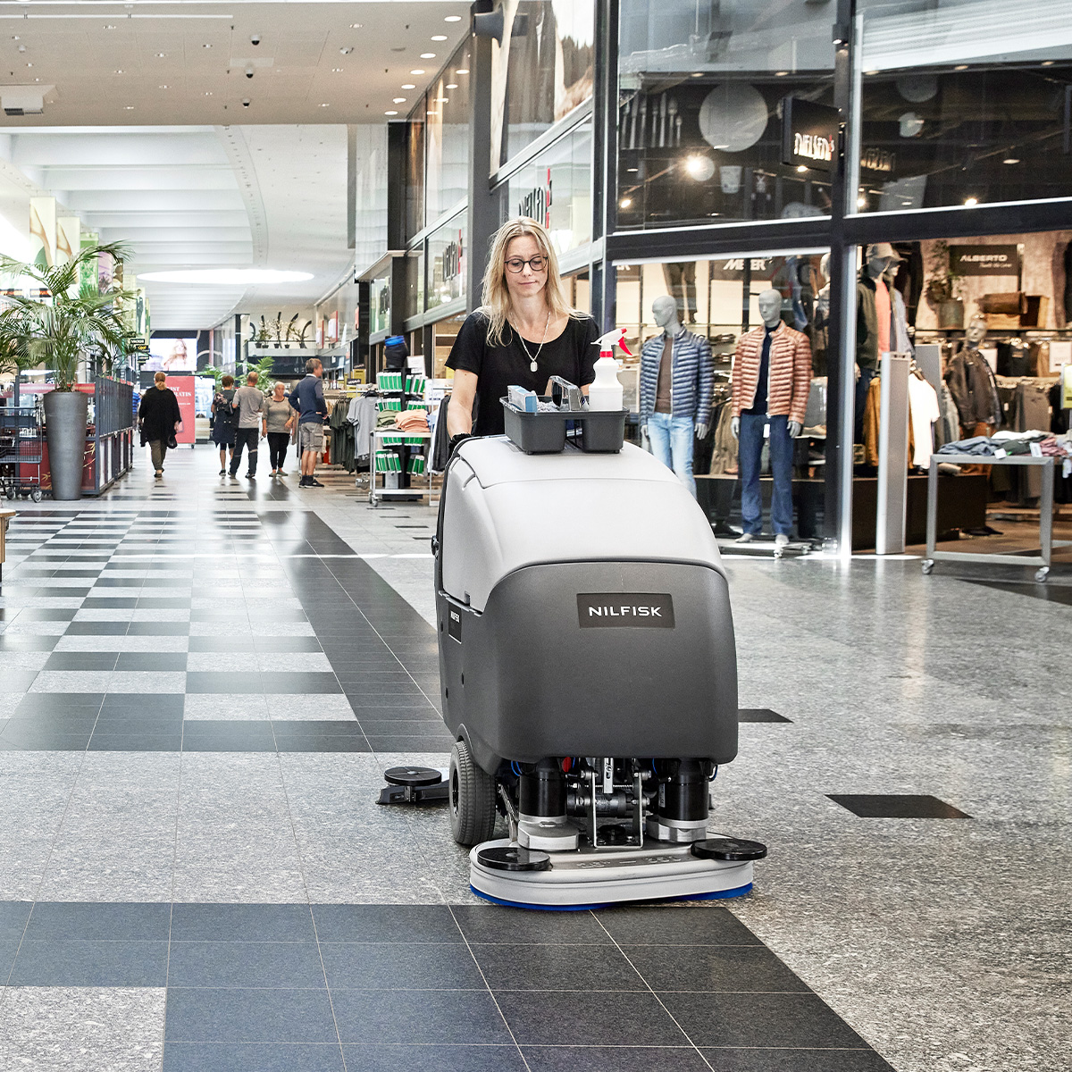
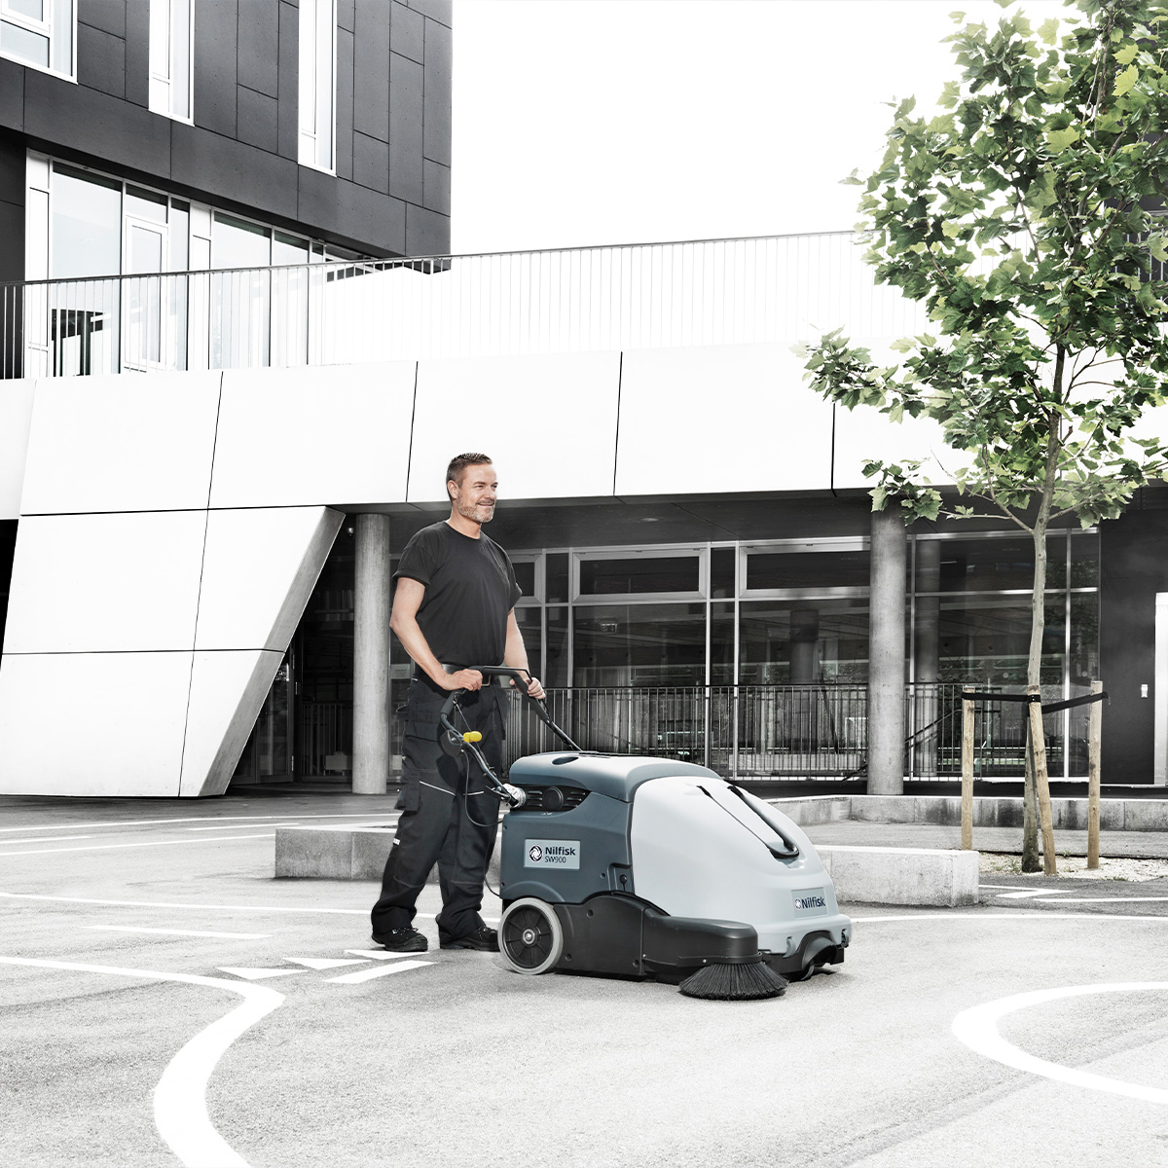
Pentru aprobare
3x SoMe organic client final
1200x1200
Iarnă, ești deja sezonul trecut! ❌☃️➊ Pregătiți-vă pentru curățenia de primăvară cu aceste oferte de echipamente de curățare profesională, de înaltă calitate, capabile să elimine cu ușurință murdăria lăsată de iarnă, inclusiv praful, mucegaiul și mizeria acumulată. Nu ratați, promoția Nilfisk de primăvară se încheie pe {date}
Pregătiți-vă pentru un sezon plin de activități!🐝 Nu ratați ofertele noastre speciale pentru echipamentele Nilfisk de curățare profesionale de înaltă calitate, cum ar fi mașini de spălat cu presiune înaltă, mașini de spălat-aspirat, mașini de măturat și aspiratoare puternice. Păstrați-vă locul de muncă curat și sigur și ... să vină primăvara. Nu ratați, promoția Nilfisk de primăvară se încheie pe {date}
Primăvara vine cu surprize – soare, ploi, noroi și murdărie! ☀️➊️❄️ Schimbările de vreme cer o curățare mai frecventă și mai temeinică. Alegeți echipamente de înaltă calitate Nilfisk pentru a face față cu ușurință capriciilor acestui anotimp. Profitați acum de ofertele speciale la aparatele de curățare cu înaltă presiune, mașinile de spălat-aspirat, mașinile de măturat și aspiratoare. Nu ratați – reducerile de primăvară se încheie pe {date}!

